Slide 1
การเข้าและการถอดรหัส

Slide 2
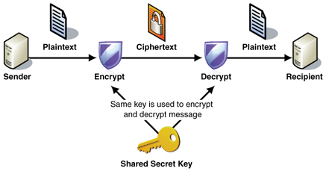
Symmetric Cryptography
2

Slide 3
Symmetric Cryptography
AES
Blowfish
DES
Triple DES
Serpent
Twofish

Slide 4
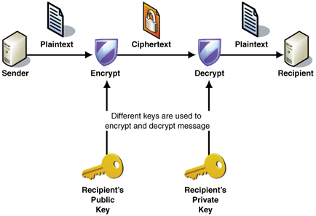
Asymmetric Cryptography

Slide 5
Asymmetric Cryptography
RSA encryption algorithm
Diffie–Hellman
DSS (Digital Signature Standard)
ElGamal
Paillier cryptosystem
Cramer–Shoup cryptosystem

Slide 6
Simple Symmetric Cryptography

Slide 7
Substitution Cipher
plaintext: abcdefghijklmnopqrstuvwxyz
ciphertext: mnbvcxzasdfghjklpoiuytrewq
e.g.:
Plaintext: bob. i love you. alice
ciphertext: nkn. s gktc wky. mgsbc
Encryption key: mapping from set of 26 letters
to set of 26 letters

Slide 8
Caesar’s Cipher
ถ้า “WHQ” ถอดรหัสแล้วได้ “TEN”
“BHVWHUGDB” ถอดรหัสแล้วได้อะไร?
8

Slide 9
The mod operator
mod เป็นตัวดำเนินการกับจำนวนเต็มเพื่อหาเศษที่เหลือจากการหาร
กำหนดให้ a,d∈Z โดย d>1 ดังนั้น a mod d แทนเศษ r ที่เหลือจากการหารตัวตั้ง a ด้วยตัวหาร d
สามารถคำนวณค่า (a mod d) ได้โดย: a − d·⎣a/d⎦
ในภาษา C/C++/Java ,ใช้เครื่องหมาย “%” แทนการ mod
ผลจากการใช้ “%” ใน Java อาจได้ผลลัพธ์ที่เป็น บวกหรือลบก็ได้ แต่ในทฤษฎีจำนวนเราสนใจเศษที่เป็นบวกเท่านั้น เช่น
-10 mod 3 = 2 แต่ใน Java –10%3 = -1
9

Slide 10
mod function
Q: จงหาค่า
113 mod 24
-29 mod 7
10

Slide 11
mod function
A: จงหาค่า
113 mod 24:
-29 mod 7
11

Slide 12
mod function
A: จงหาค่า
113 mod 24:
-29 mod 7
12

Slide 13
mod function
A: จงหาค่า
113 mod 24:
-29 mod 7
13

Slide 14
mod function
A: จงหาค่า
113 mod 24:
-29 mod 7
14

Slide 15
Caesar’s Cipher
การเข้ารหัสอย่างง่าย ทำได้โดย
แปลงข้อความเป็นตัวอักษรพิมพ์ใหญ่
แปลงตัวอักษรเป็นตัวเลขระหว่าง 1 ถึง 26 เช่น จาก A เป็นเลข 1, B เป็นเลข 2 ,C เป็นเลข 3…เป็นต้น
นำตัวเลขแต่ละตัวไปผ่านฟังก์ชั่นการเข้ารหัสที่ต้องการ(ด้วยการมอดุโล)
แปลงตัวเลขที่ได้จากฟังก์ชั่นกลับเป็นตัวอักษรอีกครั้ง จะได้ข้อความที่ผ่านการเข้ารหัสเรียบร้อยแล้ว
15

Slide 16
Letter ←→ Number Conversion Table
A | B | C | D | E | F | G | H | I | J | K | L | M
1 | 2 | 3 | 4 | 5 | 6 | 7 | 8 | 9 | 10 | 11 | 12 | 13
N | O | P | Q | R | S | T | U | V | W | X | Y | Z
14 | 15 | 16 | 17 | 18 | 19 | 20 | 21 | 22 | 23 | 24 | 25 | 26
16

Slide 17
Caesar’s Cipher
ฟังก์ชันที่ใช้ในการเข้ารหัสคือ
f (a) = (a+3) mod 26
ตัวอย่างเช่น การเข้ารหัส “YESTERDAY”
YESTERDAY
25 5 19 20 5 18 4 1 25
2 8 22 23 8 21 7 4 2
“BHVWHUGDB”
17

Slide 18
Another Simple Symmetric Cryptography
“HENTEIDTLAEAPMRCMUAK” ถอดรหัสแล้วได้ “HELPMEIAMUNDERATTACK”
“ไข้ยคปากัรัทวนบาด้มั้ผนวยม” ถอดรหัสแล้วได้อะไร?

Slide 19
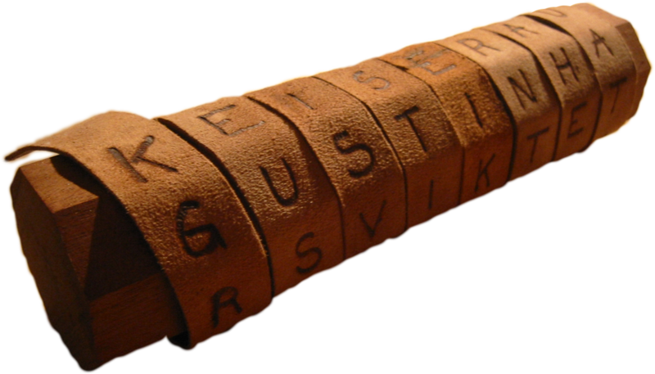
Scytale Cipher
400 B.C. the Spartans
เขียนข้อความบนกระดาษปาปิรัส แล้วไปม้วนกับไม้เหลี่ยม
ข้อความจะถูกอ่านออกถ้าเอาไปม้วนกับไม้ที่มีขนาดถูกต้อง ซึ่งทำให้ตัวอักษรตรงกันพอดี

Slide 20
Conversion Table
ฟังก์ชันที่ใช้ในการถอดรหัสคือ
f _{i} = a_{[i/5 + 4 * (i mod 5)]}
f ₀ | f ₁ | f ₂ | f ₃ | f ₄ | f ₅ | f ₆ | f ₇ | f ₈ | f ₉
a₀ | a₄ | a₈ | a₁₂ | a₁₆ | a₁ | a₅ | a₉ | a₁₃ | a₁₇
f₁₀ | f ₁₁ | f₁₂ | f₁₃ | f ₁₄ | f₁₅ | f₁₆ | f₁₇ | f₁₈ | f₁₉
a₂ | a₆ | a₁₀ | a₁₄ | a₁₈ | a₃ | a₇ | a₁₁ | a₁₅ | a₁₉
20

Slide 21
Decoding
“ไข้ยคปากัรัทวนบาด้มั้ผนวยม”
f ₀ | f ₁ | f ₂ | f ₃ | f ₄ | f ₅ | f ₆ | f ₇ | f ₈ | f ₉
ไ | ป | ท | า | น | ข้ | า | ว | ด้ | ว
f₁₀ | f ₁₁ | f₁₂ | f₁₃ | f ₁₄ | f₁₅ | f₁₆ | f₁₇ | f₁₈ | f₁₉
ย | กั | น | มั้ | ย | ค | รั | บ | ผ | ม

Slide 22
Vigenere Cipher
Vigenere cipher เป็นการเข้ารหัสแบบซีเคร็ทคีย์ (Secret Key) หรือ Symmetric Key Cryptography ที่อาศัยพื้นฐานเดียวกันกับ Caesar
หลักการของ Vigenere cipher คือ จะใช้ Key ที่เป็นคำมาเรียงต่อๆ กัน แล้วเข้ารหัสโดยสร้าง Caesar Cipher จากตัวอักษรที่ปรากฏอยู่ใน Key

Slide 23
ตัวอย่าง Vigenere cipher
ตัวอย่างเช่น
เรามี Plaintext : ATTACK AT DAWN และเลือกใช้ Keyword : LEMON
นำ Plaintext มาเรียงคู่กับ Keyword ให้ได้ความยาวเท่ากันดังนี้
Plaintext : ATTACK AT DAWN Key : LEMONL EM ONLE Ciphertext : LXFOPV EF RNHR
ตัวอักษรตัวแรก - A จะถูกเข้ารหัสด้วย Caesar Cipher Key L
ตัวอักษรตัวที่ 2 - T จะถูกเข้ารหัสด้วย Caesar Cipher Key E
ตัวอักษรตัวที่ 3 - T จะถูกเข้ารหัสด้วย Caesar Cipher Key M
ตัวอักษรตัวที่ 4 - A จะถูกเข้ารหัสด้วย Caesar Cipher Key O
ตัวอักษรตัวที่ 5 - C จะถูกเข้ารหัสด้วย Caesar Cipher Key N
และเรียงต่อไปเรื่อยๆ จนกว่าจะครบประโยค

Slide 24
Asymmetric Cryptography: RSA
Why asymmetric?

Slide 25
25

Slide 26
RSA
ตั้งชื่อตามคนสร้าง ซึ่งได้แก่ Rivest, Shamir, และ Adleman
เลือกจำนวนเฉพาะที่มีค่ามาก ๆ 2 ตัว, p และ q
n = pq, z = (p-1)(q-1)
หา e ที่ e < n และ มีไม่มีตัวประกอบร่วมกับ z
หา d ที่เป็นไปตามสมการด้านล่าง
- d*e mod z= 1 mod z
4. Public key: {e, n}
5. Private key: {d, n}

Slide 27
RSA
Encoding: C = text^{e} mod n
Decoding:
C^{d}(mod n) = (text^{e} mod n)^{d} mod n
= (text^{ed}) mod n
= (text^{ed mod z}) mod n
= (text¹) mod n = text

Slide 28
RSA: Examples
Example: p = 5, q = 11, n = 55,
z = (p-1)(q-1) = 40
e = 7 ➔ d = 23 (7*23 ได้ 161, 161 mod 40 ได้ 1)
text1 = 18, text2 = 19, text3= 1
C1 = 18⁷ mod 55 = 17, ➔ 17 ²³ mod 55 = 18 = P1
C2 = 19⁷ mod 55 = 24, ➔ 24²³ mod 55 = 19 = P2
C3 = 1⁷ mod 55 = 1 ➔ 1²³ mod 55 = 1 = P3

